Slide 1
노인 낙상 감지 시스템
프로젝트 개발 계획서
4조
이재성
이주용
박효정

Slide 2
목 차
1
요구사항 정의
2
분석
3
설계

Slide 3

Part 1
요구사항 정의

Slide 4

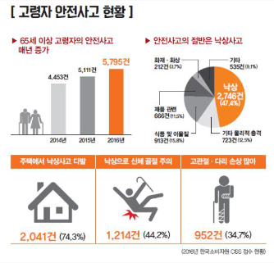
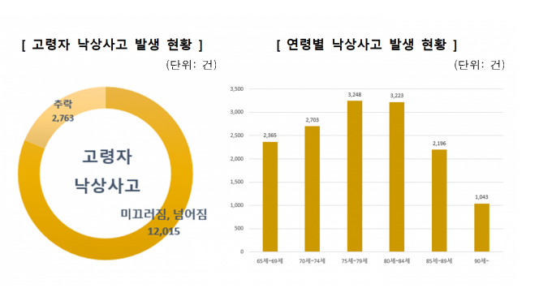
Part 1
개발 배경 및 필요성
점점 늘어나는 노인 낙상 사고
점점 고령화 사회가 심해지는 시점에 낙상은 노인에게 신체 및 정신적 손상을 초래하며 영구적인 손상을 남길 수 있고, 낙상사고로 위급한 상황임에도 주변 사람들이 인지를 하지 못하여 사망하시는 분들이 점차 늘어나기 시작 하였습니다. 가정 및 의료기관에서 필요한 노인에게 ‘노인 낙상 감지 시스템’을 이용해 낙상 위험을 감지하고 예방하고자 하며, 낙상사고 시 가족 및 관리자에게 알림을 통해 사망 사고 및 예방이 가능합니다.

Slide 5
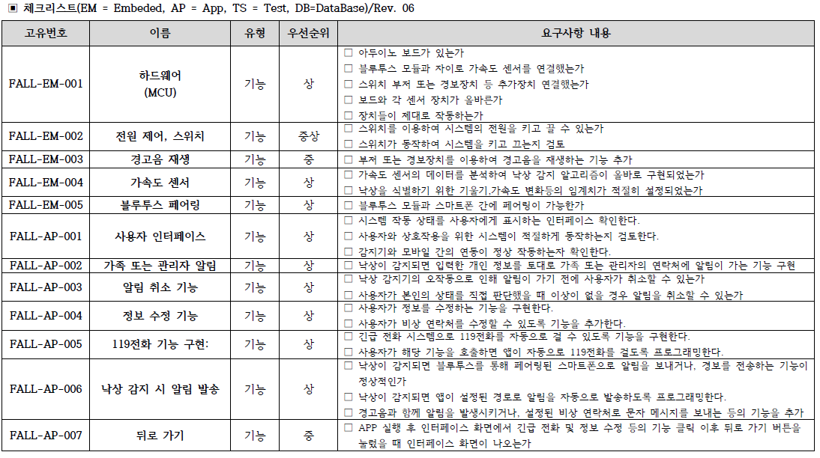
Part 1
요구사항 정의 체크 리스트

Slide 6
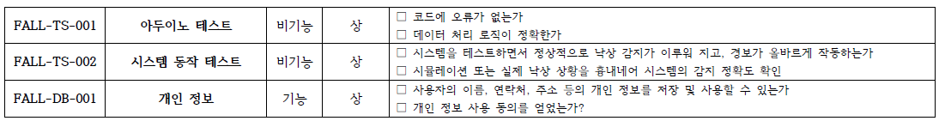
Part 1
요구사항 정의 체크 리스트

Slide 7

Part 2
분 석

Slide 8
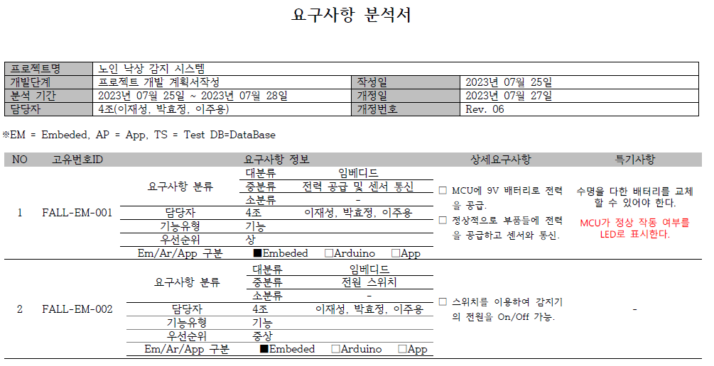
Part 2
요구사항 분석서

Slide 9
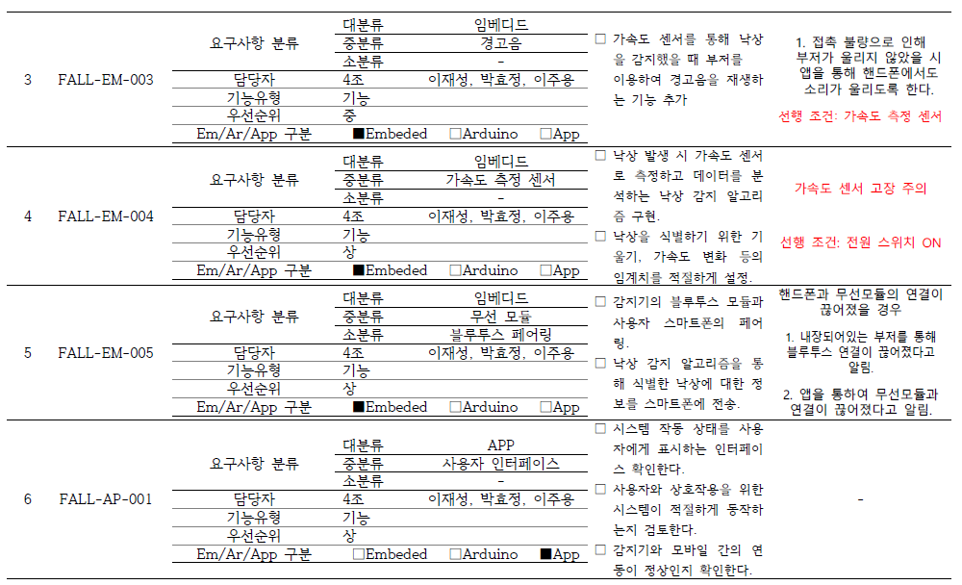
Part 2
요구사항 분석서

Slide 10
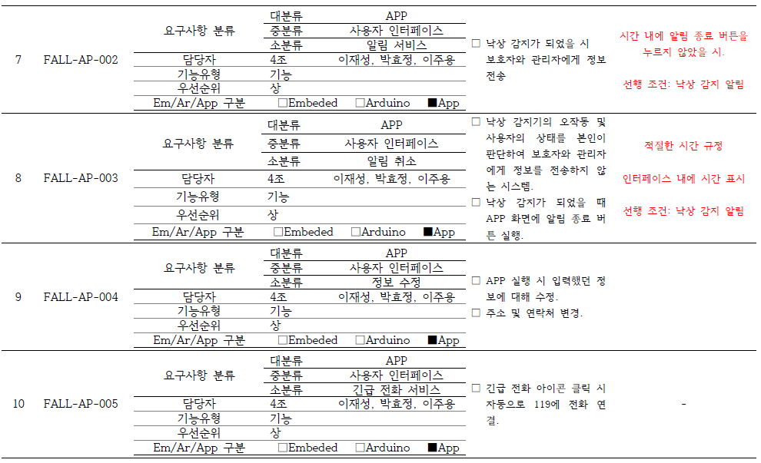
Part 2
요구사항 분석서

Slide 11
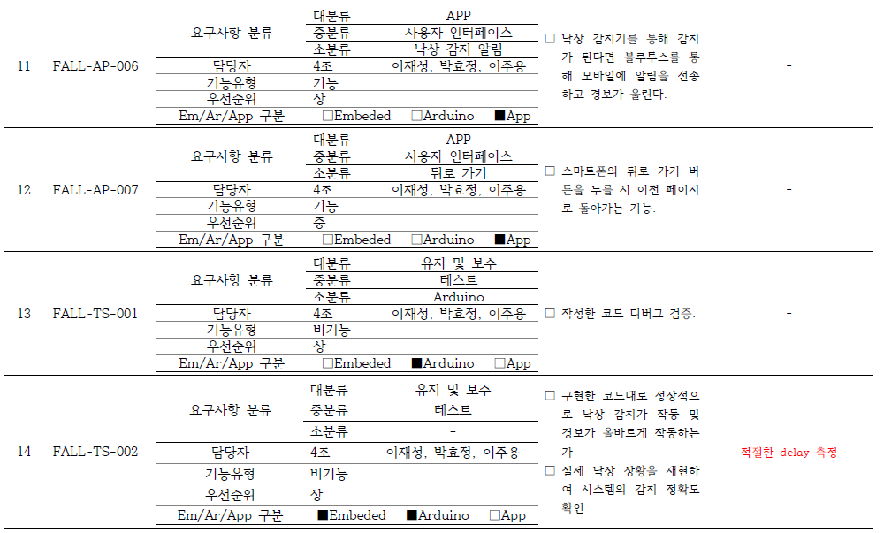
Part 2
요구사항 분석서

Slide 12
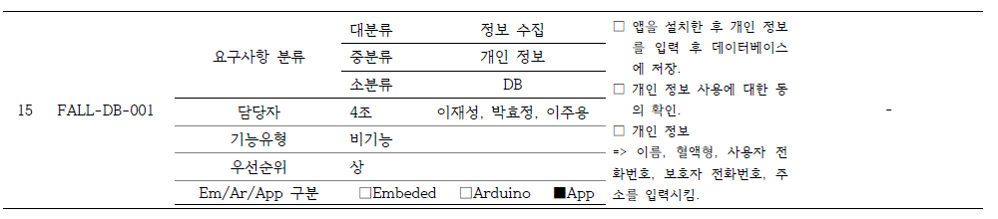
Part 2
요구사항 분석서

Slide 13
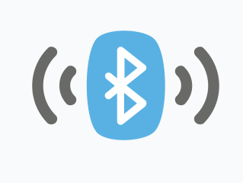


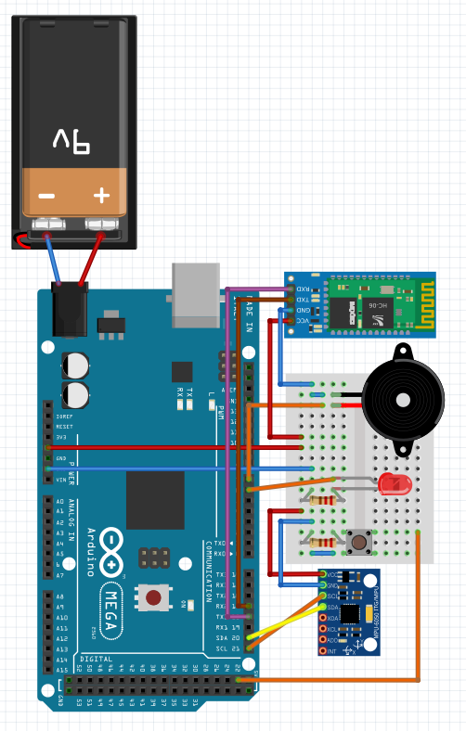







Part 2
사용자 시나리오
블루투스 통신
낙상 감지기
사용자
사용자 인터페이스
가족 및 관리자
문자 알림
노인
낙상 감지
① 낙상 감지기와 사용자 모바일과 블루투스 통신으로 페어링 합니다.
② 사용자가 낙상 발생 시 부저가 울리게 됩니다.
③ 사용자가 낙상 발생 시 블루투스 통신으로 연동된 애플리케이션에서 알림창이 팝업됩니다.
④ 사용자가 60초 이내 사용자가 알림창을 종료하지 않을시 가족 또는 관리자에게 문자 알림이 전송됩니다.

Slide 14
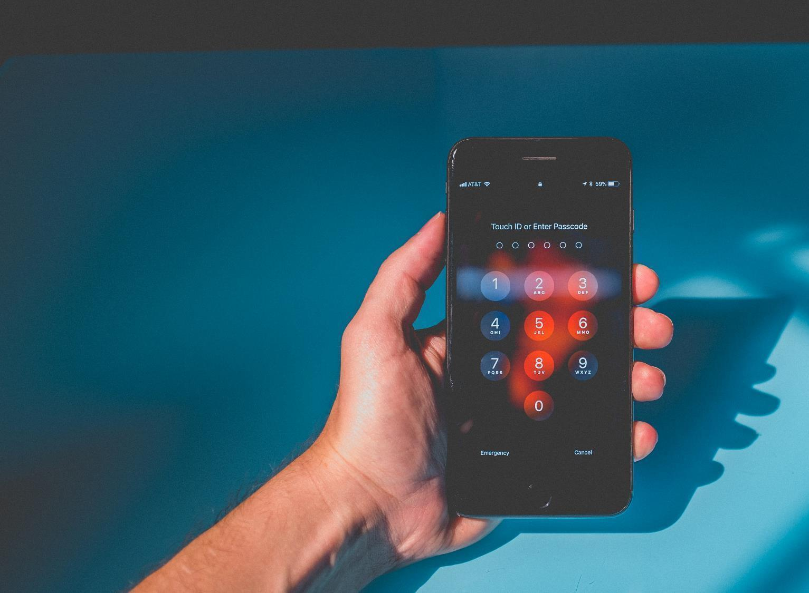
Part 3
설 계

Slide 15
Part 3
일정표
PROJECT TIMETABLE
 | `
CONTENTS | 2023.07.26 | 2023.07.27 | 2023.07.28 | 2023.07.31 | 2023.08.01 | 2023.08.02 | 2023.08.03 | 2023.08.04 | 2023.08.07 | 비고
개발 계획
H/W 개발
S/W 개발
최종 테스트
유지 보수

Slide 16
Part 3
역할 분담 및 개발 환경
이재성 | 이주용 | 박효정
Embeded 설계 및 Arduino 코드 작성, Application 개발 | Embeded 설계 및 Arduino 코드 작성, Application 개발, Database | Embeded 설계 및 Arduino 코드 작성, Application 개발
개발 환경 | Android Studio, Arduino IDE , Database
개발 언어 | Java, C언어

Slide 17
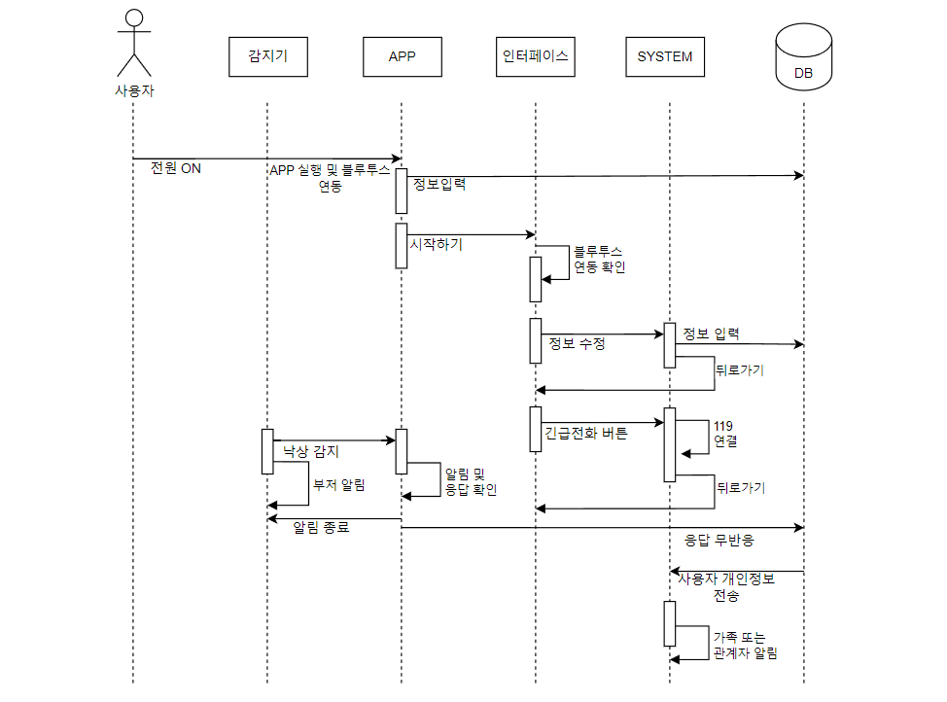
Part 3
Sequence Diagram

Slide 18
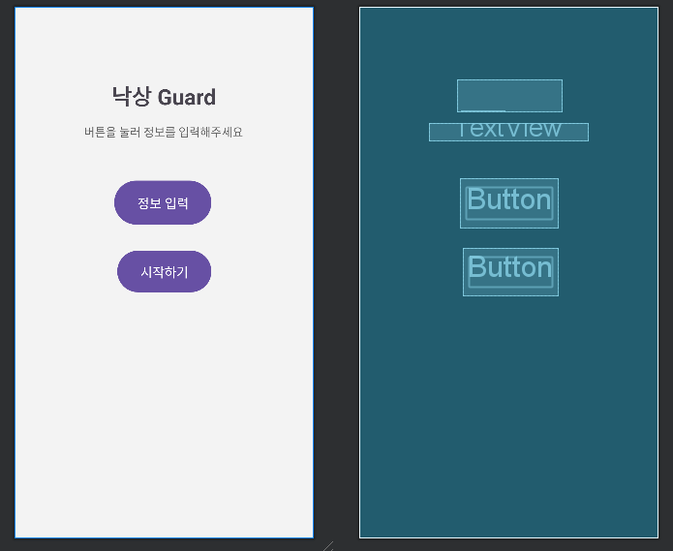
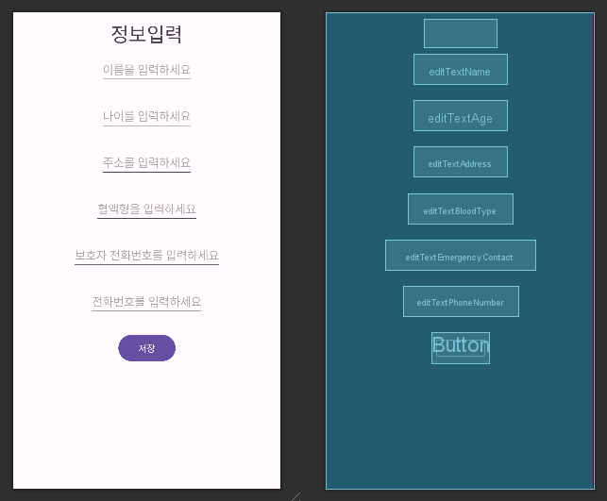

Part 3
화면 설계
① 초기 Application 시행 시 화면
④ 정보 입력 화면 – 사용자 정보를 입력
② 정보 입력 버튼 – 버튼 클릭 시 정보 입력 화면으로 이동
⑤ 저장 버튼 – 버튼 클릭 시 입력된 정보가 Database에 저장
③ 시작 버튼 – 버튼 클릭 시 메인 화면으로 이동

Slide 19
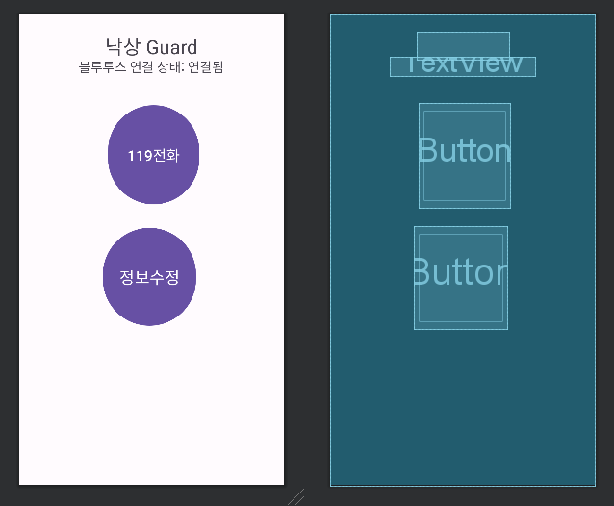
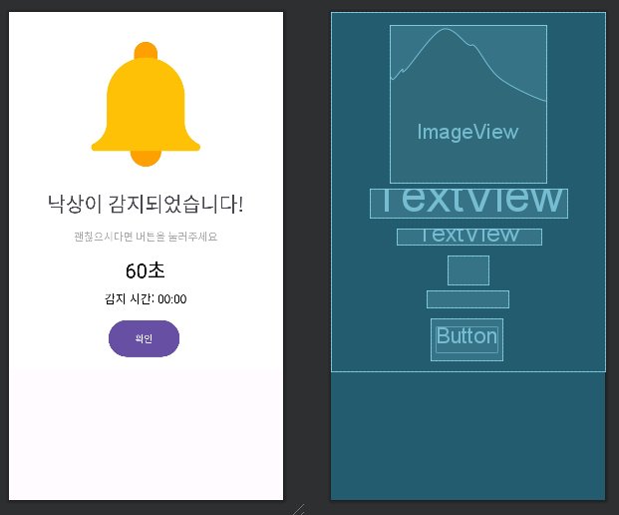
Part 3
화면 설계
① Application 메인 화면
④ 낙상감지 알림 화면 – 낙상이 감지 시 팝업되는 화면
② 119 전화 버튼 – 버튼 클릭 시 119전화 화면으로 이동
⑤ 확인 버튼 – 사용자가 가족 및 관리자에게 알림을 알리기 전 차단이 가능
③ 정보 수정 버튼 – 버튼 클릭 시 정보 수정 화면으로 이동

Slide 20

Q&A

